Slide 1
Привет!

Slide 2
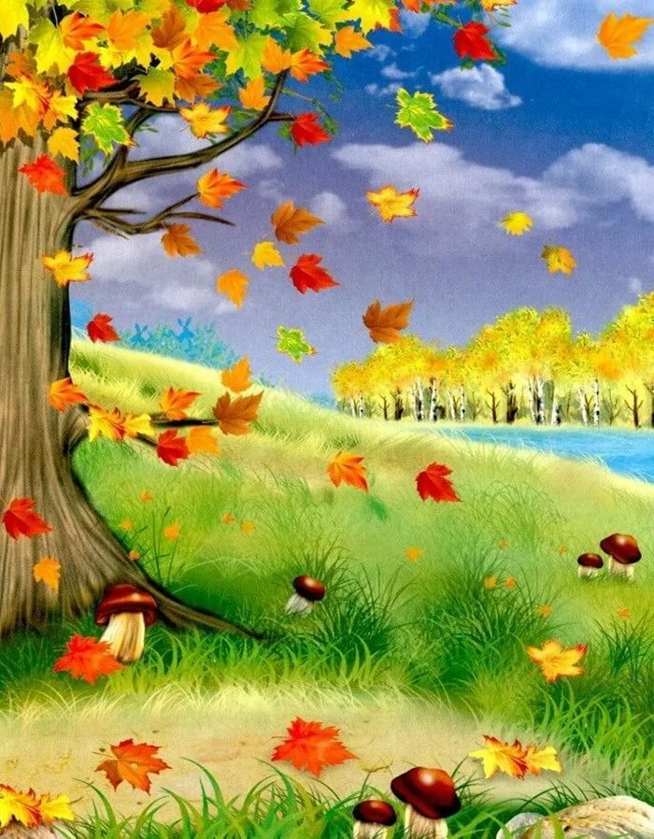
Давай поговорим об осени….
Какая осенью природа?
Какого цвета листья на деревьях?
Как называется явление, когда с деревьев облетает листва?

Slide 3
А вы замечали как красиво летят и кружатся осенние листочки? Предлагаю послушать песенку про осенние листочки и дождик. А с героями нашего мультика можно петь и повторять движения. Давайте попробуем…
https://www.youtube.com/watch?v=FCKqVQpzH0M&feature=youtu.be

